Slide 1
x₁
w₁
x_{i}
w_{i}
y
z
x_{N}
w_{N}
b

Slide 2
x₁
z_{1,1}
Z_{2,1}
x_{i}
Z_{1,i}
Z_{2,i}
x_{N}
z_{1,N1}
z_{2,N2}

Slide 3
x₁
Z_{2,1}
z_{1,1}
x₂
Z_{2,2}
z_{1,2}
x₃
z_{2,3}

Slide 4
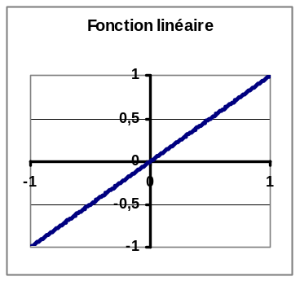
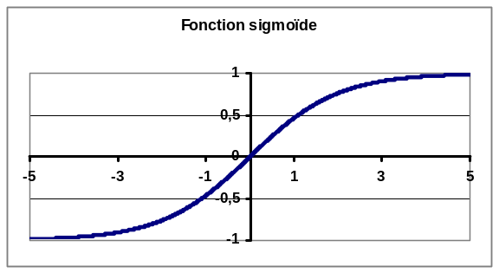
x₁
z_{1,1}
Z_{2,1}
x_{i}
Z_{1,i}
Z_{2,i}
fonction de tranfert, couche de sortie
x_{N}
z_{1,N1}
z_{2,N2}
fonction de transfert, couche cachée

Slide 5
première couche du réseau diabolo ;
projection (ou compression)
seconde couche du réseau diabolo :
reconstitution
vecteur
X ε R^{N}
vecteur
Y ε R^{d<N}
vecteur
Z ε R^{N}

Slide 6
f(x)
α
M
ε
ε
ε²
ε
x
C₂
C₁
C = C₀

Slide 7
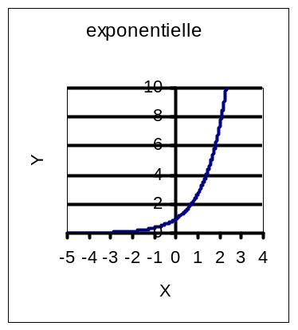
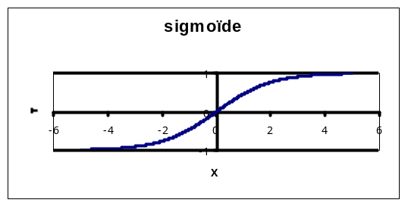
z_{1,1}
Z_{2,1}
p_{2,1}
x₁
Z_{1,i}
fonction de transfert
p_{2,i}
x_{i}
Z_{2,i}
renormalisation
z_{1,N1}
z_{2,N2}
p_{2,N2}
x_{N}
fonction de transfert
Σp_{2,k}=1

Slide 8
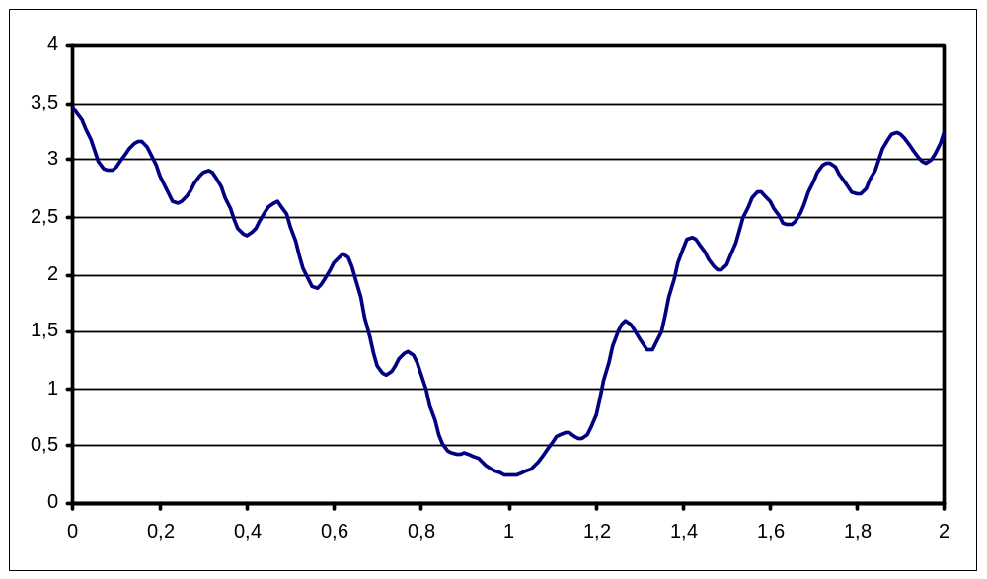

Slide 9
points ambigus
classe 1
classe 2

